Slide 1
2021학년도
통합성과
경진대회
자기사용설명서 부문
20193148 황진주

Slide 2

목차
나는 누구인가?
학업적응
외부활동
커리어
스스로의 변화

Slide 3

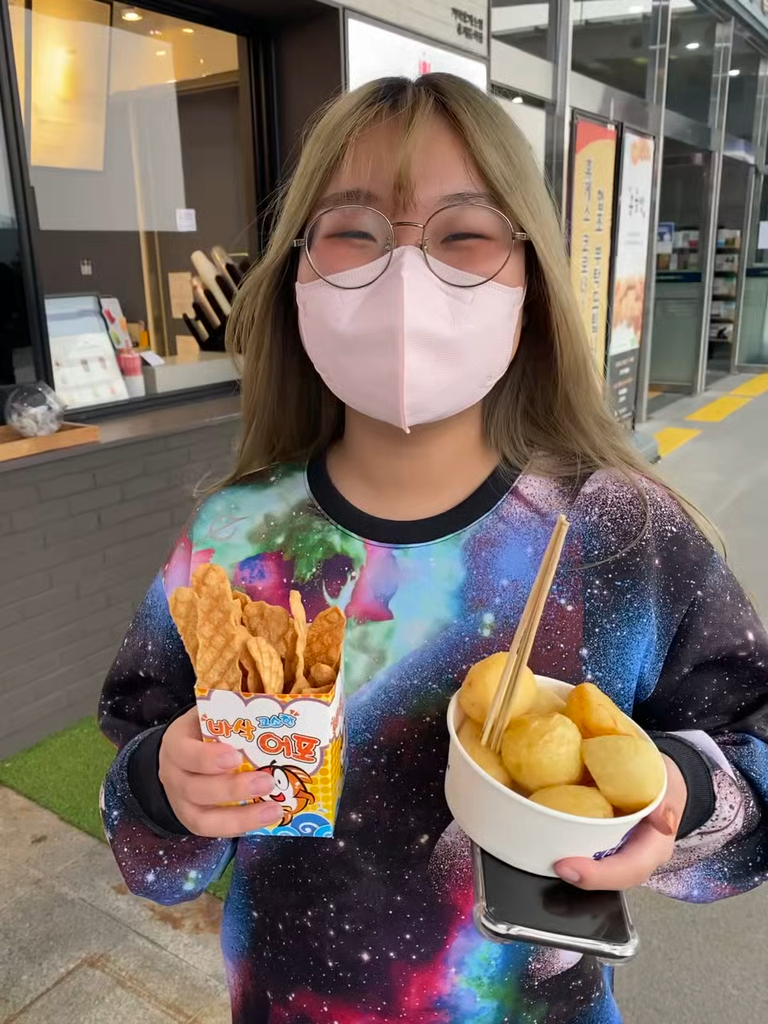
나는 누구인가?
나를 수식하는 단어
다양하게 나의 세계를 표현하고 싶어!

Slide 4
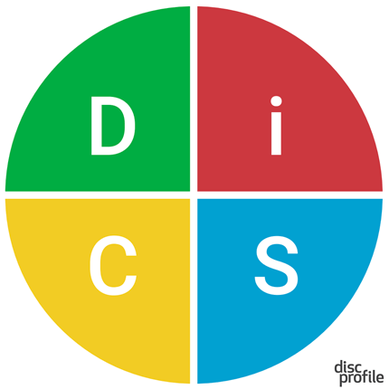
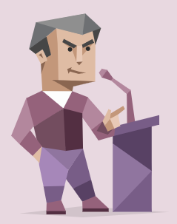
MBTI
DISC
ENTP 발명가형
풍부한 상상력으로
새로운 것에 도전
I형 - 사교형
열정적이다.
사람들 과의 만남을 즐긴다.
Notes:
풍부한 상상력을 열정적으로 활용하는

Slide 5
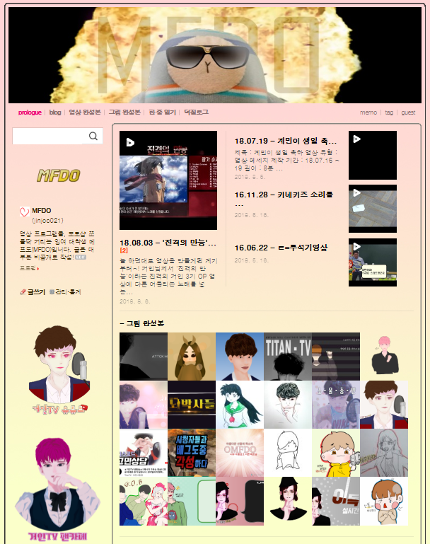
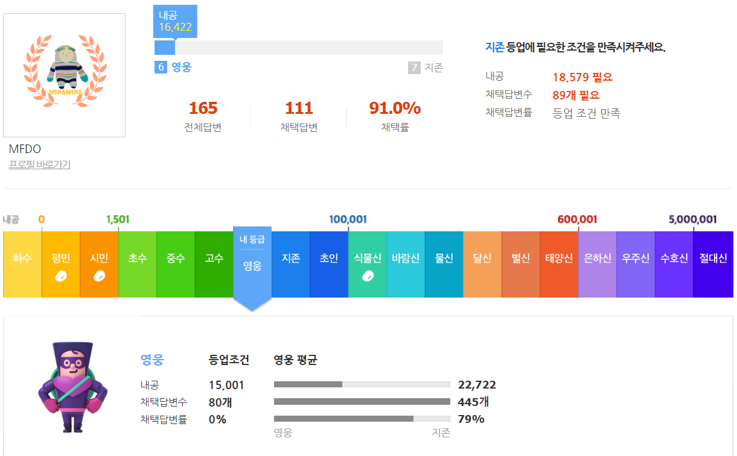
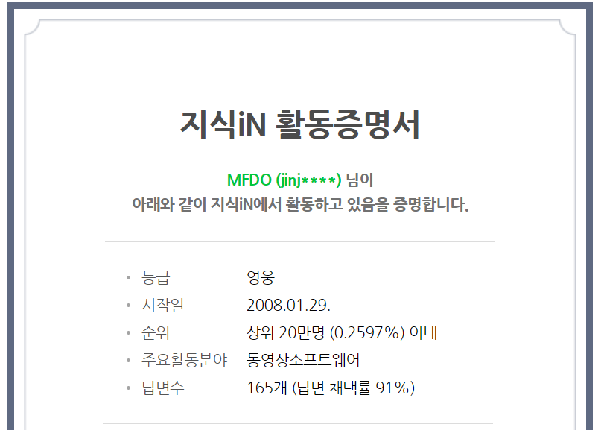
나는 누구인가?
나를 수식하는 단어
Notes:
내가 펼쳐왔던 나만의 세계

Slide 6
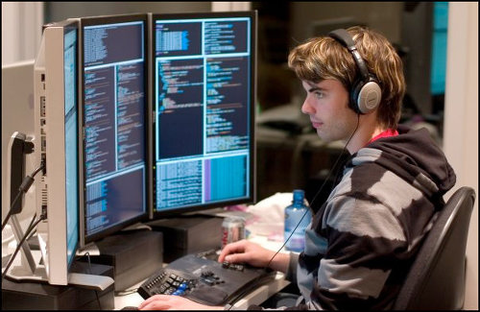
나는 누구인가?
나를 수식하는 단어
Notes:
또 어떻게 나의 세계를 펼쳐갈 수 있을까?에 대한 기대

Slide 7
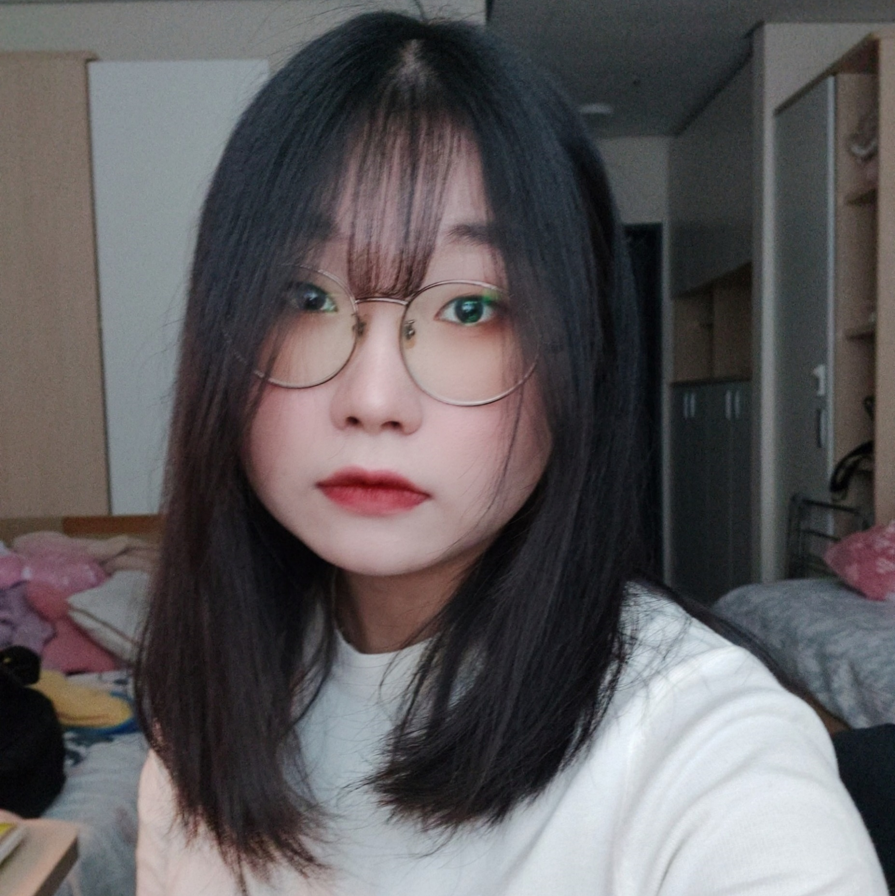
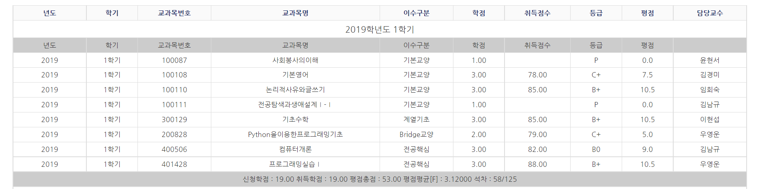
과거 분석
전공 지식의 부족함
응용소프트웨어 학과에 컴퓨터에 관한 지식 아무것도 없는 소위 ‘컴맹’으로 입학
부진한 성적과 따라가기 힘든 학과 수업에 어려움을 겪게 된다.
이에 포기하지 않고, 틀렸던 시험문제에 관해 교수님에게 질문을 하거나,
유사 문제를 다시 풀어보며 2학기 수업에 부진하지 않도록 노력하였다.
Notes:
성적의 부진함

Slide 8
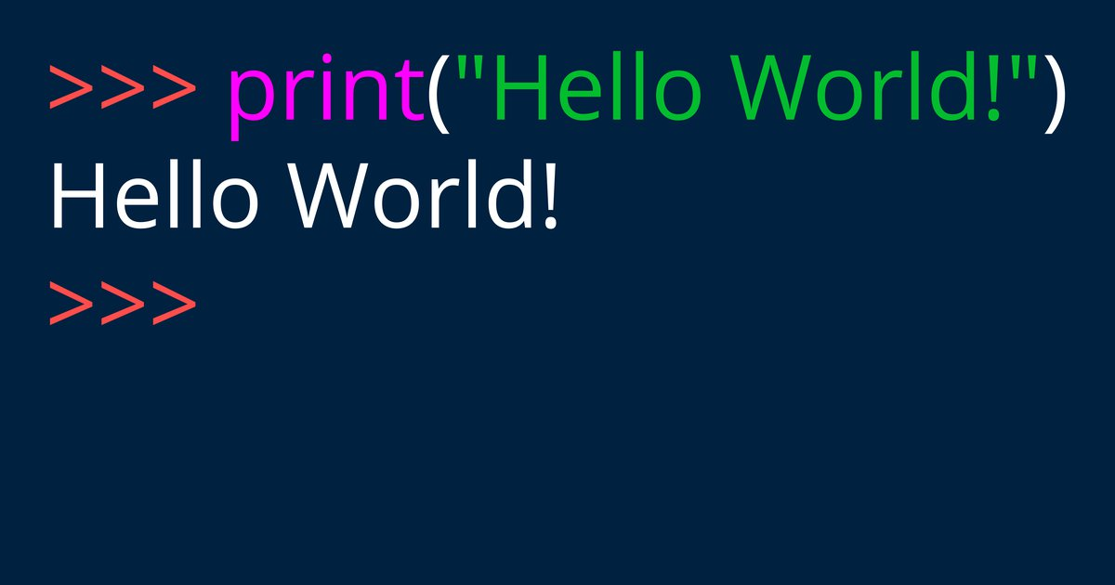
과거 분석
전공 지식의 부족함
Notes:
입문할 때 기본적으로 배우는 Hello World

Slide 9
2021 통합성과경진대회 자기설명서
성적 향상을 위한 노력

Slide 10
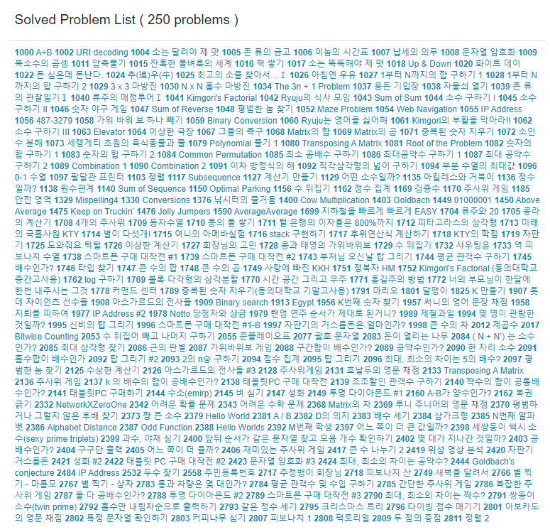
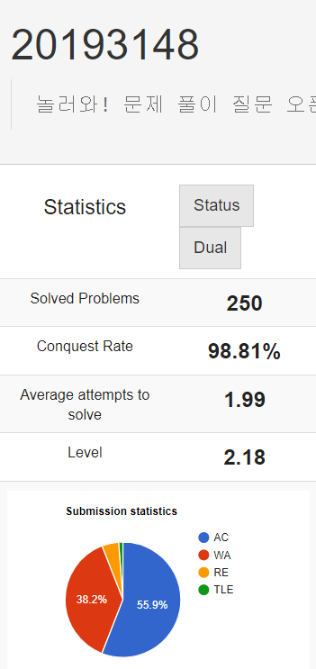
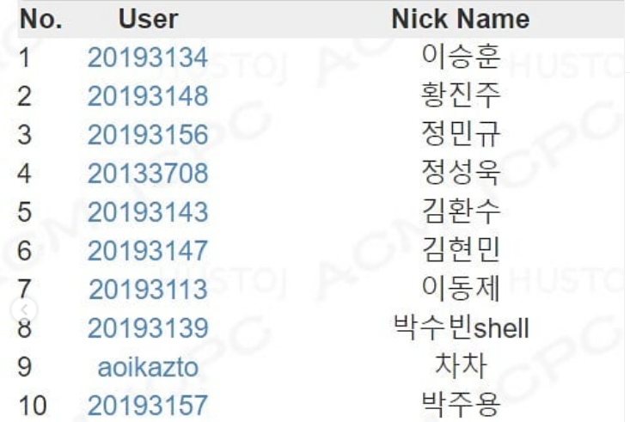
성적 향상을 위한 노력 ①
1학년 – 학과 문제풀이 사이트
학과 문제풀이 사이트 풀이 종합 1등
두 개의 사이트에서 도합 380여 개의 문제를 풀어냈다.
- https://lavida.us 250 개
- http://www.ascode.org/ 130 개

Slide 11
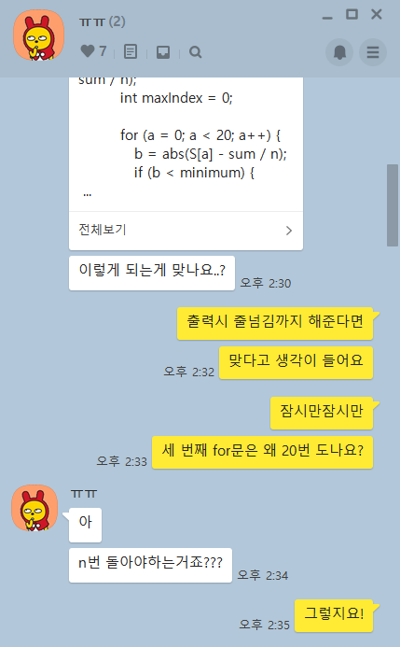
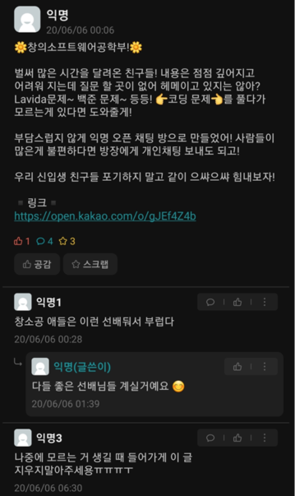
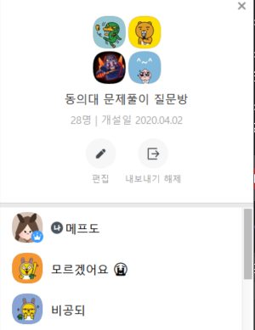
성적 향상을 위한 노력 ②
2학년 – 학과 스터디 카톡방 운영
1. 학과 스터디 카톡방 운영
1학년 학과내용 복습 및 신입생 학과 적응 도움을 위해
학과 전공 스터디 카톡방을 운영했다.
2. 전공 튜터링 튜티
학교에서 운영하는 전공 튜터링에
튜티로 참여하여, 전공관련 지식을 기르고자 했다.
추후 튜터로 활동하였고, 우수팀으로 선정되었다.

Slide 12
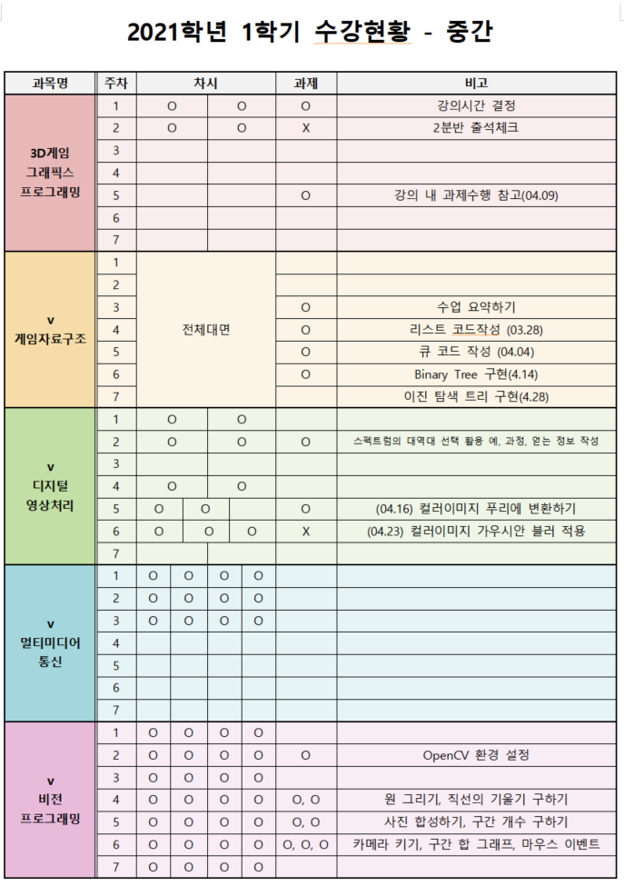
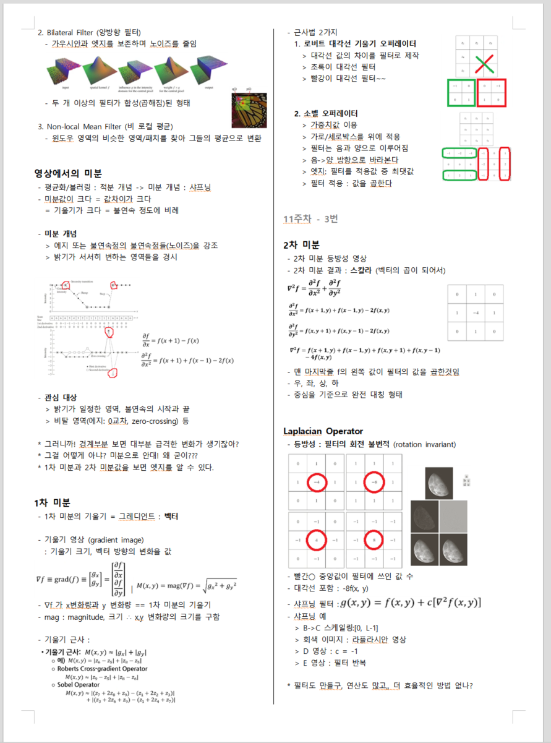
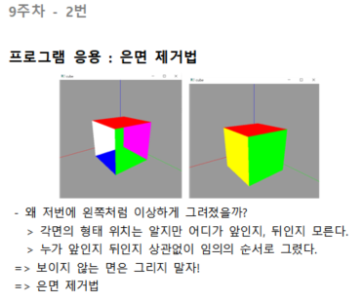
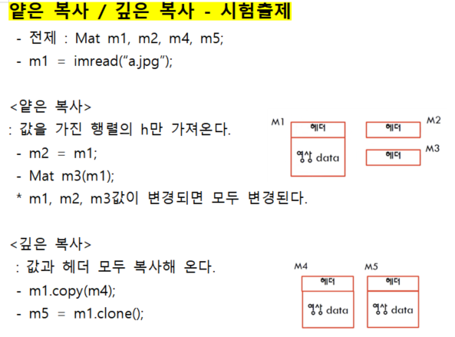
성적 향상을 위한 노력 ③
3학년 – 학과 수업 내용 요약
체계적인 수업 요약 및 일지작성
- 수강현황 작성 : 온라인 강의 수강 여부 표를 만들어 놓치는 수업/과제가 없도록 하였다.
- 요약지 문서화 : 모든 수업내용을 문서로 요약하여 빈칸 채우기 등 많은 활용이 가능하도록 했다.
- 주차별 구분 : 요약 작성 시 몇 주차 몇 번 강의인지 기록하여 복습이 쉬워지도록 하였다.
- 시험문제 기록 : 시험에 나왔던 문제는 요약집에 다시 기록을 해둔다.
▲ 수강현황표
▲ 요약지
▲ 주차 표기
▲ 시험문제 표기

Slide 13
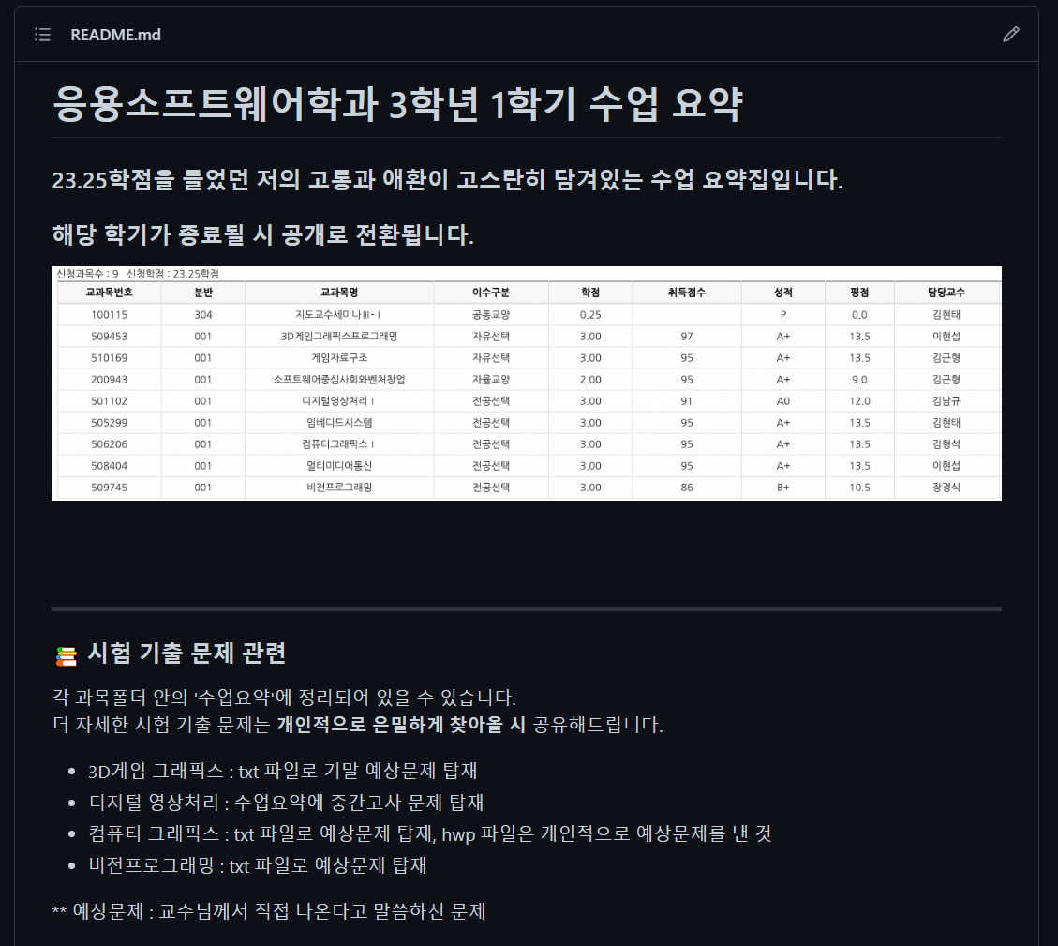
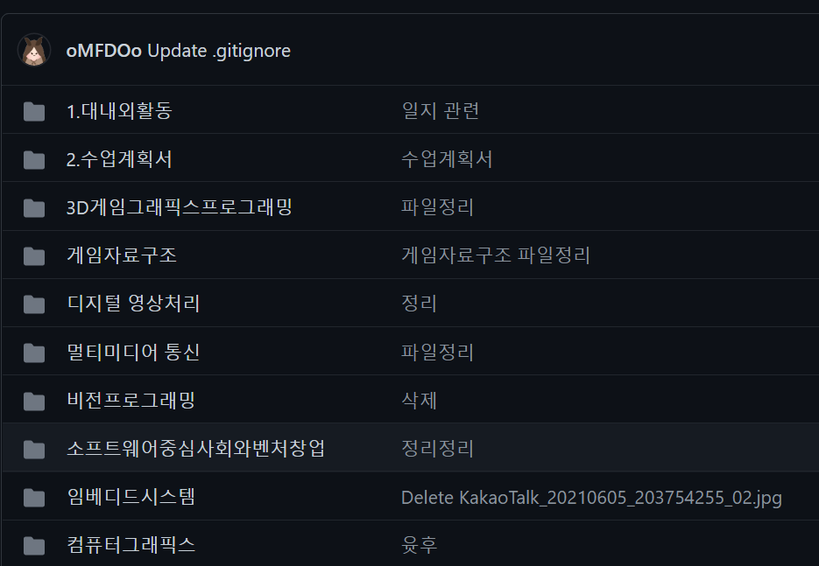
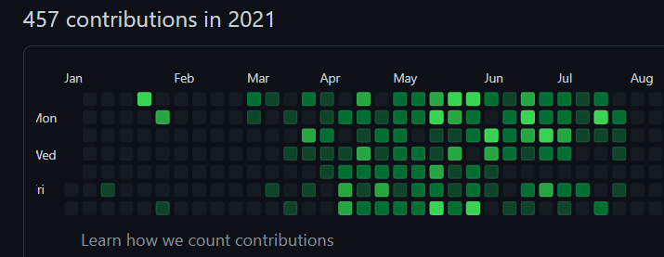
성적 향상을 위한 노력 ④
3학년 –일지 기록 사이트
일지 기록 사이트 활용
- github : 자신의 활동을 기록해주는 사이트를 이용하였다.
- 수업요약집 업로드 : 모든 수업자료를 정리하여 업로드했다.
- 작성 내용은 후배들이 볼 수 있도록 공개 하였다.
- 작성 글 : https://github.com/oMFDOo/School_3.1.
▲ 모든 수업을 정리한 폴더
▲ 활동을 하면 빛이 들어오고, 색이 진할 수 록 활동량이 많음을 의미
▲ 활용 방법 설명
Notes:
문제 은행 언급

Slide 14
성적 향상 노력의 결과
각 학기 성적
1학년 1학기
3.12
+ 0.42
1학년 2학기
3.50
+ 0.48
2학년 1학기
3.98
+ 0.36
2학년 2학기
4.34
- 0.04
3학년 1학기
4.30
꾸준한 성적 향상 후 유지

Slide 15
2021 통합성과경진대회 자기설명서
자기 계발 활동

Slide 16
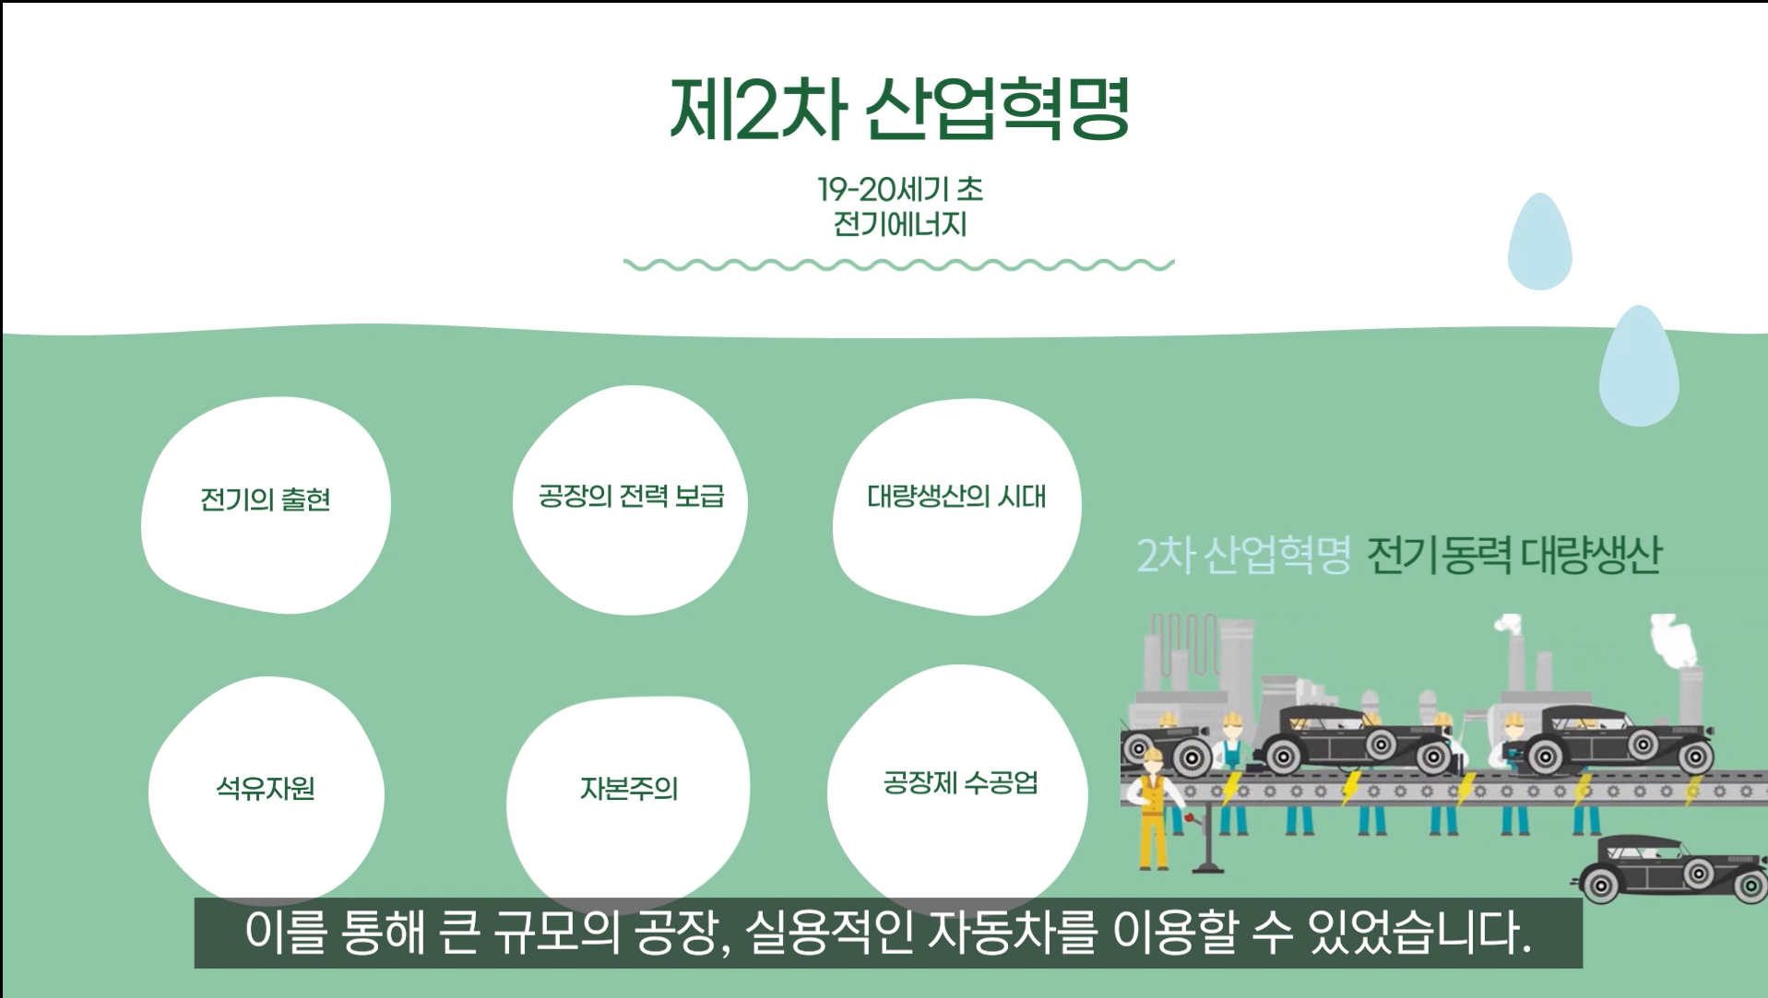
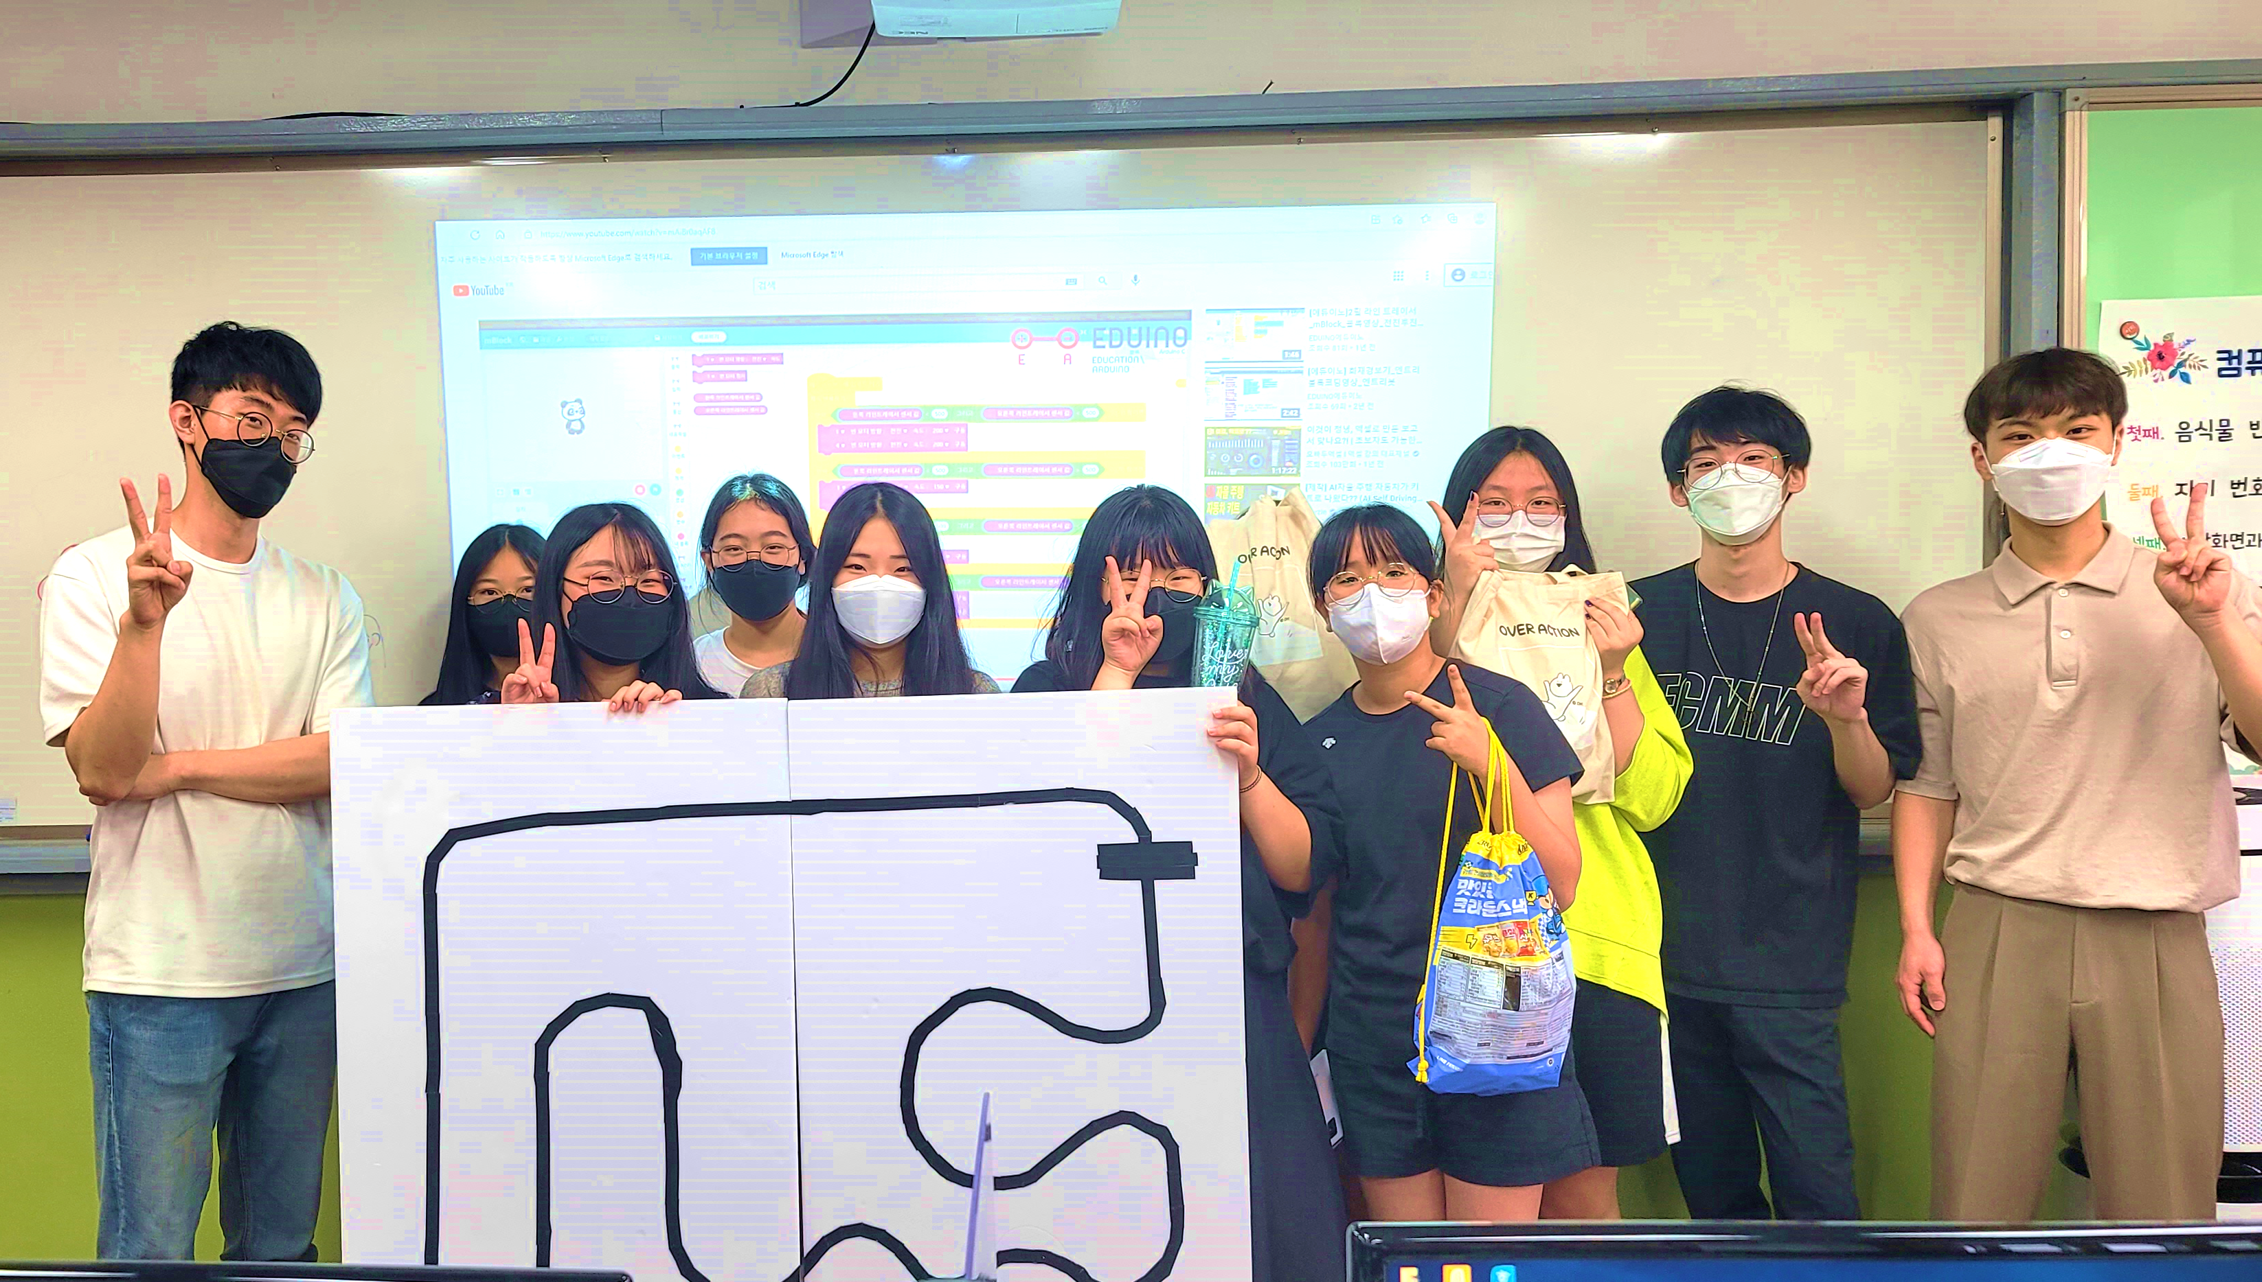
자기 계발 활동
봉사활동
봉사동아리 D.o.D 부장 (2021.05.01 ~ 2021.12.31)
- 학교 전공 연계 봉사 활동 프로그램 봉사동아리 D.o.D의 부장직을 맡고 있다.
- 부곡여자 중학교 아두이노 코딩 교육 봉사 (07.20 ~ 07. 23)
- 중학생을 위한 4차산업 혁명 교육 영상 시리즈(4편) 제작 (08. 01 ~ 08. 30)

Slide 17
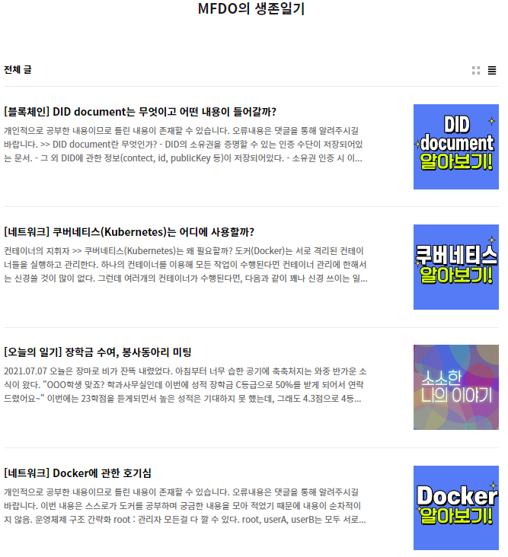
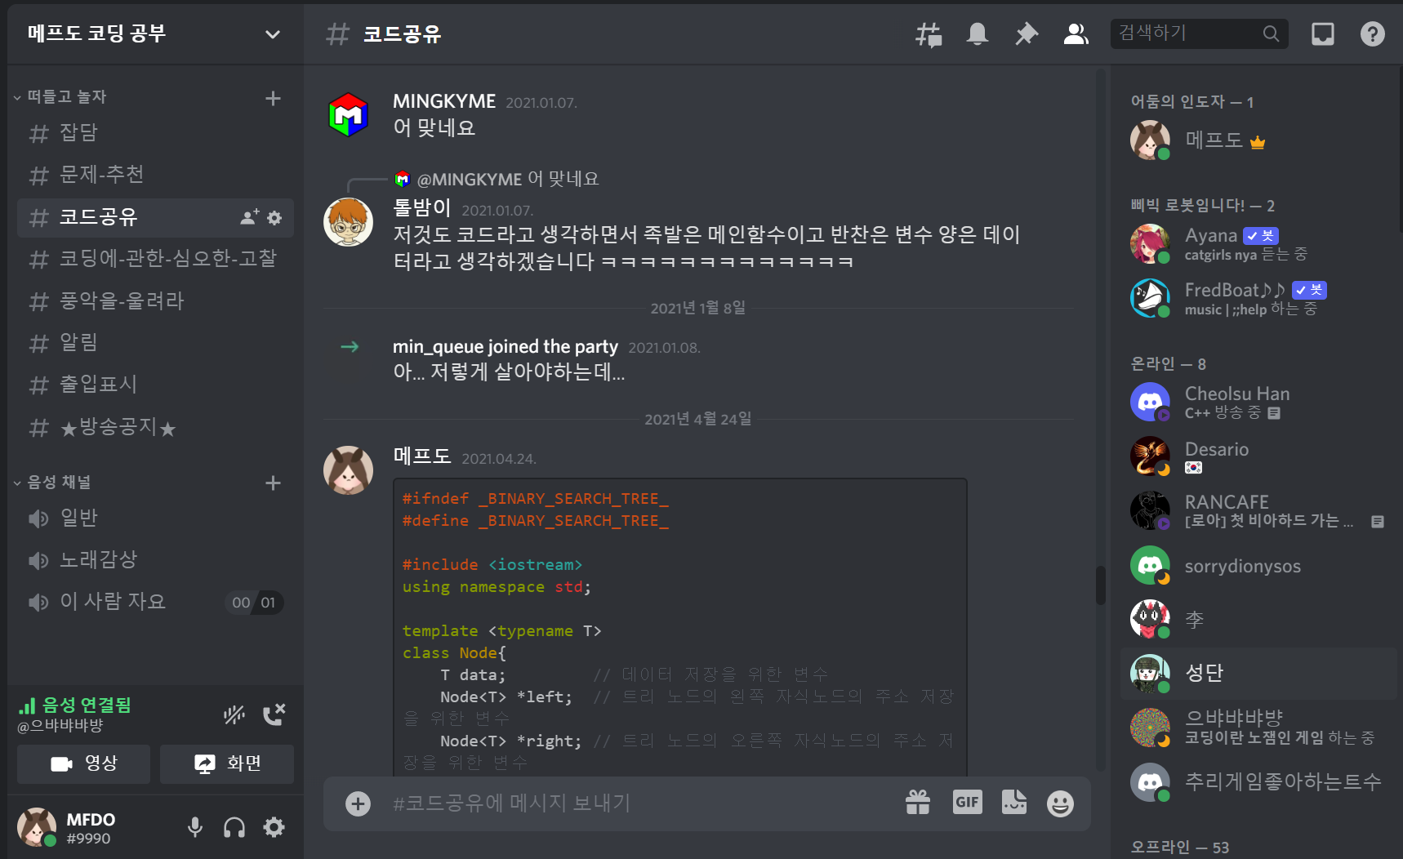
자기 계발 활동
커뮤니티 형성
지식 블로그 작성 (2020.03 ~ 현재)
- 개발자 블로그를 개설하여 공부를 한 내용을 꾸준히 기록하고 있다.
- 공부 내용을 글로 기록하며, 머릿속에서 더 정확한 정리를 이룬다.
- 적지 않은 사람들이 찾아와 나의 글을 읽고 도움을 받았다.
개발자 커뮤니티 운영 (2019.03 ~ 현재)
- 개발자 커뮤니티를 운영하며 다양한 개발 소식을 전한다.
- 현직 개발자, 컴퓨터학과 학생 등의 약 60명의 사람들이 소통한다.
- 다양한 개발 분야의 정보 혹은 개발 시의 질문을 통해 성장한다.

Slide 18
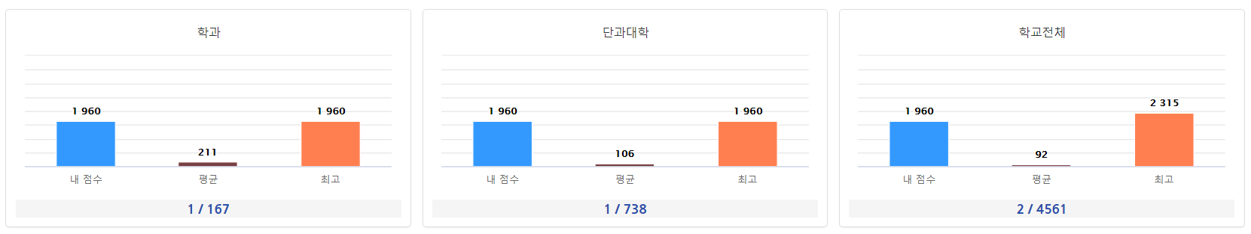
자기 계발 활동
비교과 마일리지 활동
비교과 마일리지 활동
- 통합마일리지 취득 현황 2021학년도 3학년 기준 학교 2위
- 다양한 활동 참여를 통한 꾸준한 자기계발 (약 48개의 활동 수료 완료)
- 비교과 마일리지 활동을 통한 진로 설계 및 사고 확장

Slide 19
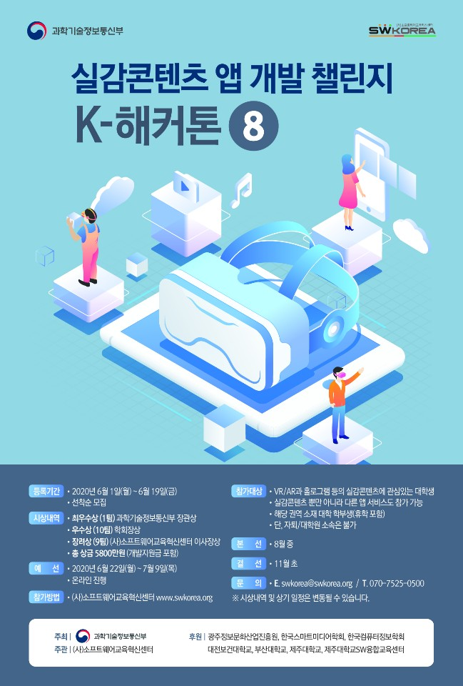
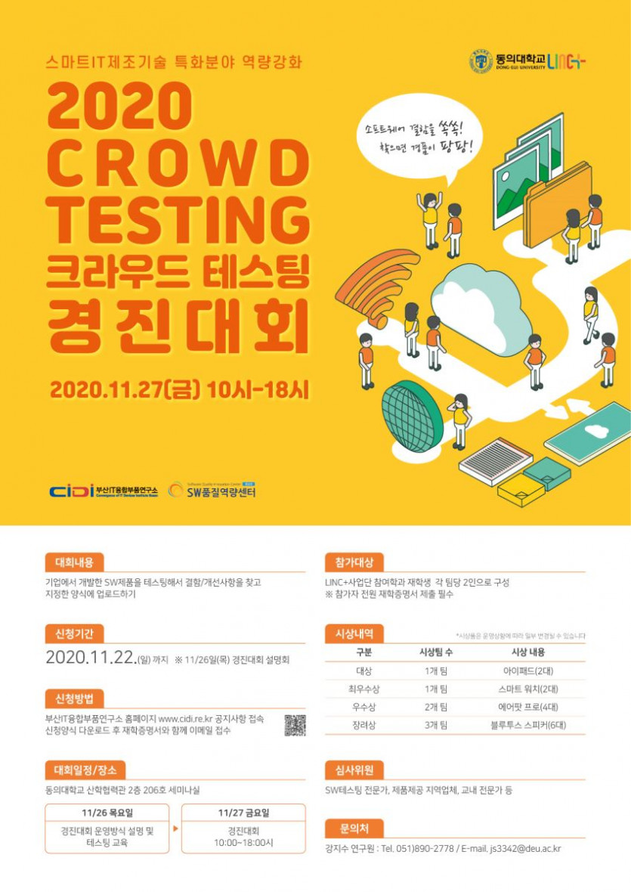

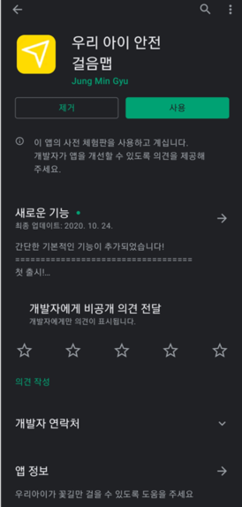
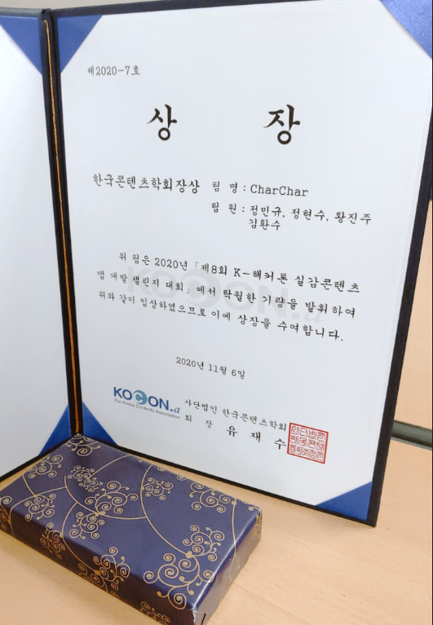
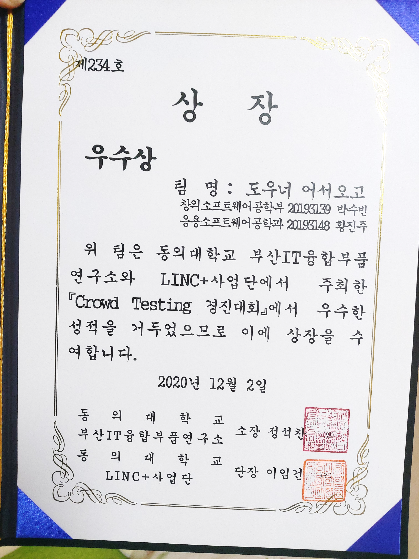
자기 계발 활동
수상경력
제8회 K-해커톤 실감콘텐츠 앱 개발 챌린지
- 우수상인 한국콘텐츠학회장상 수상 / google play 어플리케이션 등록
크라우드 테스팅 경진대회
- 우수상 수상 / 어플리케이션의 취약점을 찾아 개선점 제시
2020학년도 창업 지적재산권 온라인 페스티벌
- 우수상 수상 / 클라우드 기반 재물관리 시스템 제안
가치공유취업패키지 친구와 맞잡기 프로젝트
- 특별상 수상 / ‘우아한 형제들’ 기업 설명 및 취업 방향 제시
4C 블렌디드 융합 프로그램 MIX
- 우수상 수상 / 창업 아이디어 제시
희망 play 취업 Job Go 캠프 포트폴리오 경진대회
- 대상 수상 / 자신의 취업 방향 및 포트폴리오 제시

Slide 20
2021 통합성과경진대회 자기설명서
커리어 개발

Slide 21
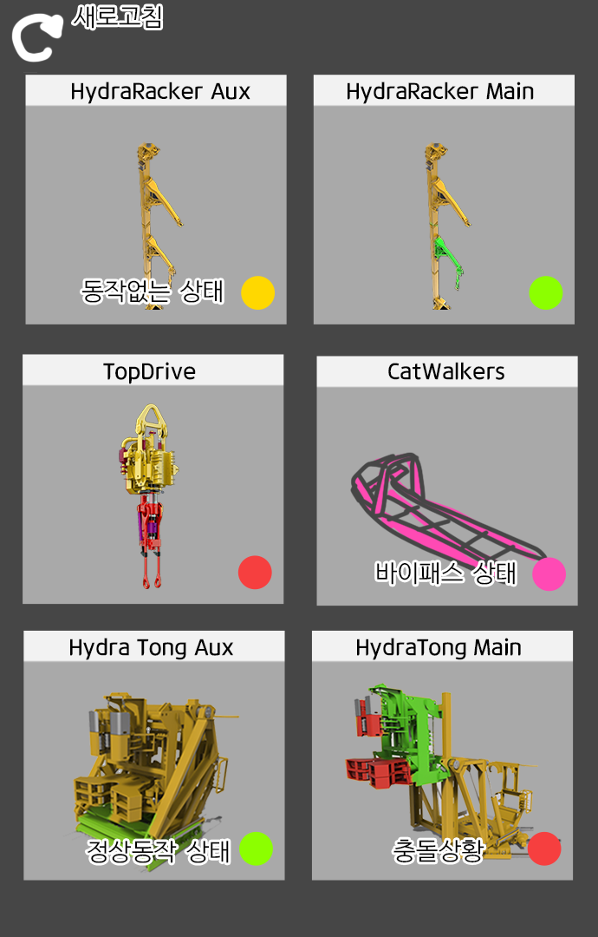
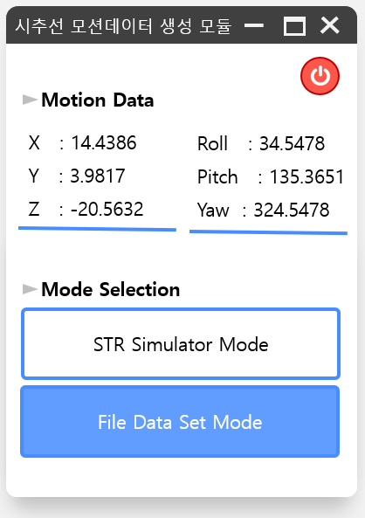
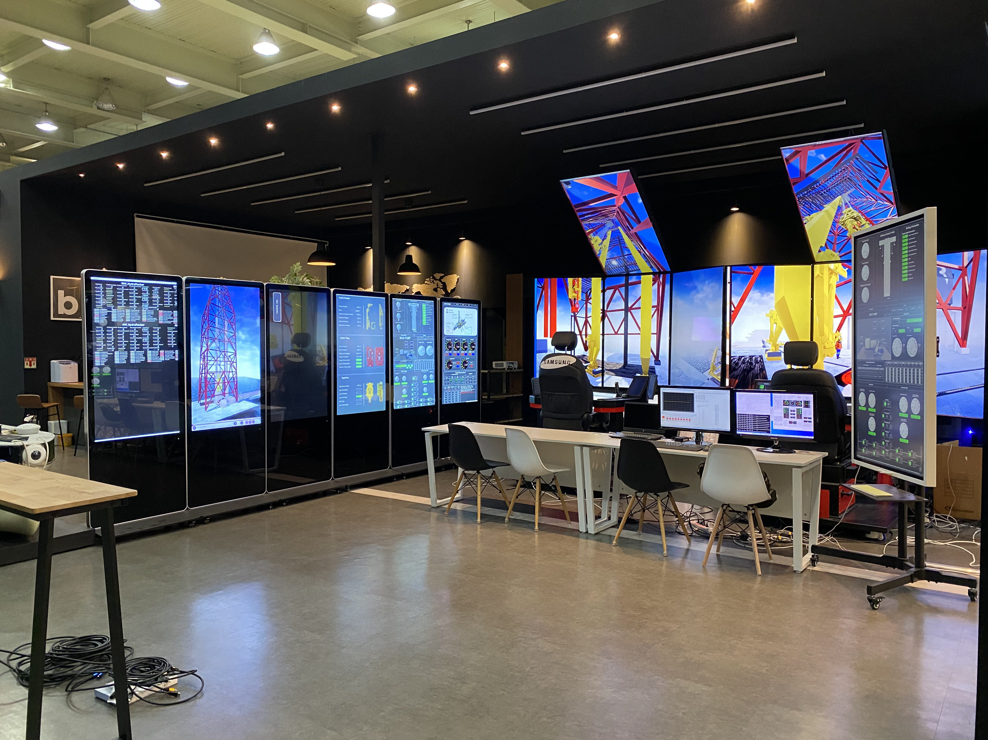
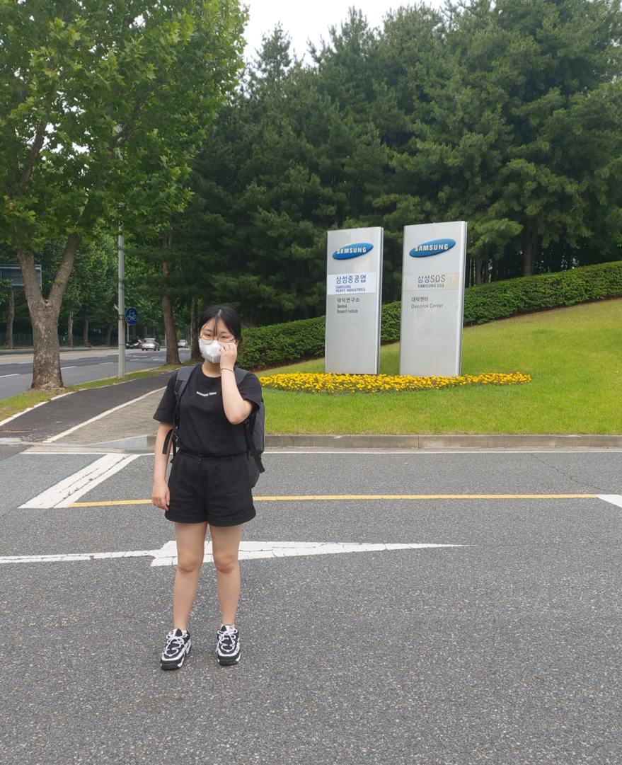
커리어 경력 생성
14
선박 충돌 시뮬레이터 개발
해양시추장비 통합 운용제어시스템 및 HILS 기반 검증시스템 개발 (2019.08.01 ~ 2021.05.31)
- 선박의 기계장치 충돌 시뮬레이터 장치 개발 연구 과제
- CS인증을 위한 스파이스 문서 작성 담당
- 개발 프로그램 리소스 제작 및 디자인 담당

Slide 22
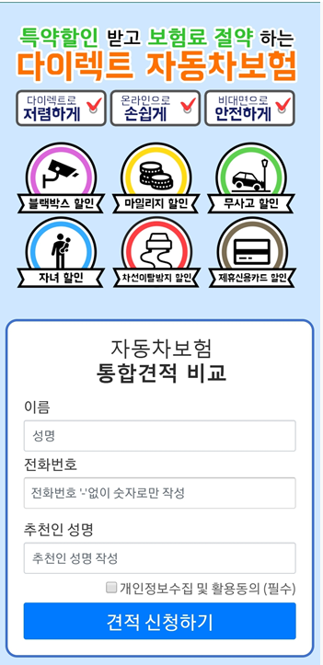
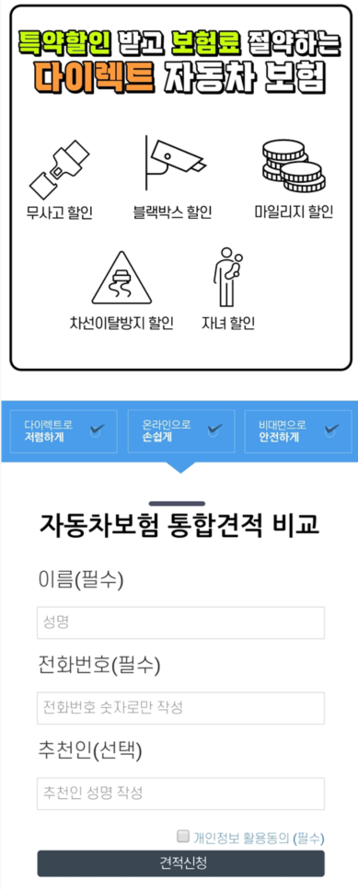

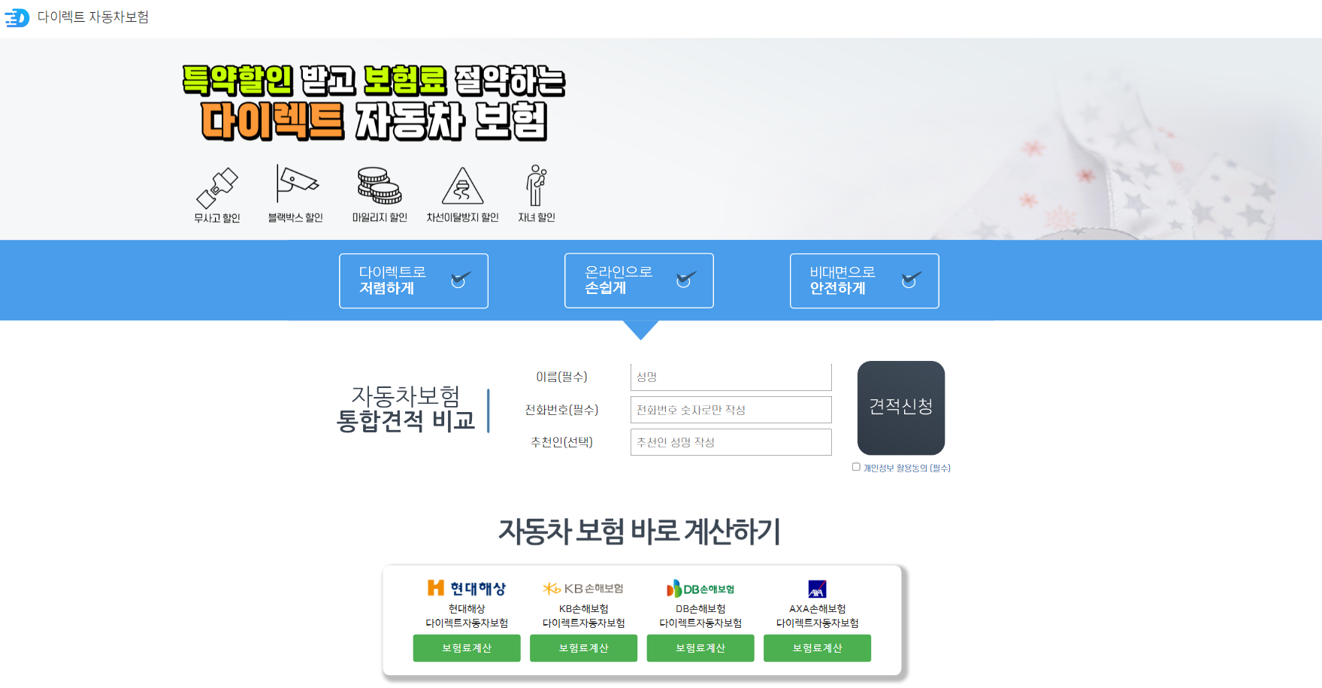
커리어 경력 생성
웹페이지 외주
웹페이지 외주 (2020. 08. 12 ~ 2020. 09. 27), (2021. 04. 02 ~ 2021. 05. 13)
- '유림 아이엔에스’ 사용자 페이지 및 관리자 페이지 외주 진행
- ＇누리 아이엔이서’ 사용자 페이지 리뉴얼 및 기능 추가 외주 진행
- 리소스 제작 : 페이지에 들어가는 이미지 제작

Slide 23
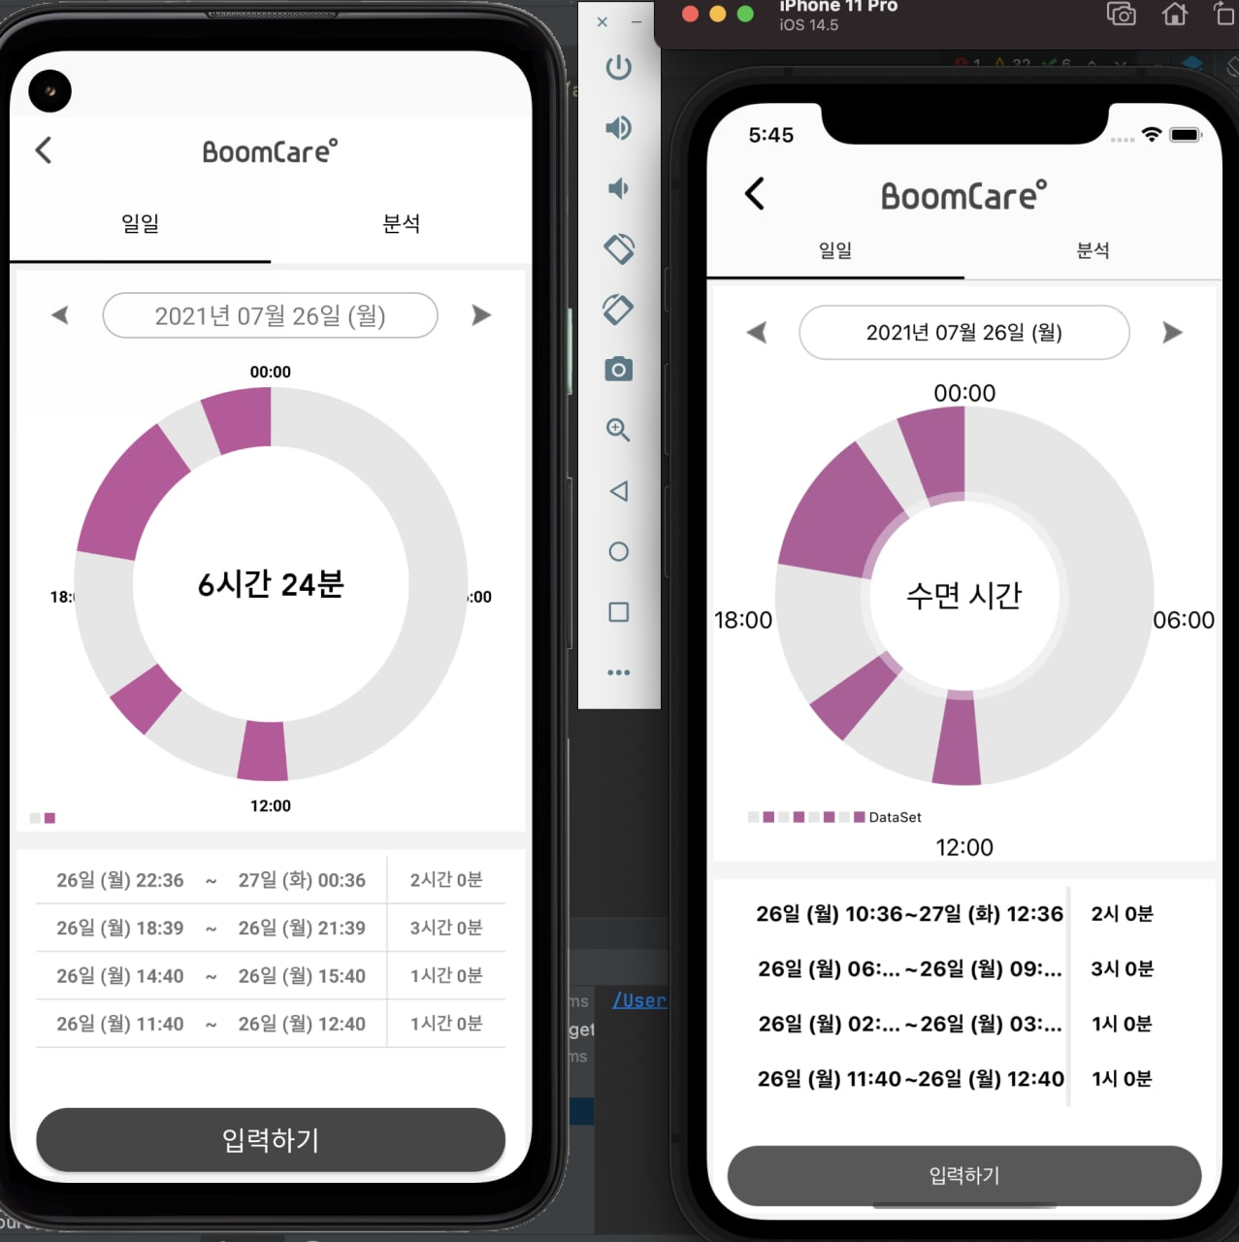

커리어 경력 생성
그랜드 ICT 연구과제
그랜드 ICT 연구과제(2021. 03. 01 ~ 진행 중)
- 안드로이드 기반 어플리케이션을 iOS로 변경하여 제작.
- 신생아의 육아 시의 배변/식사/수면/예방접종 기록
- 로그인/회원가입 페이지의 swift 언어 변환 진행

Slide 24
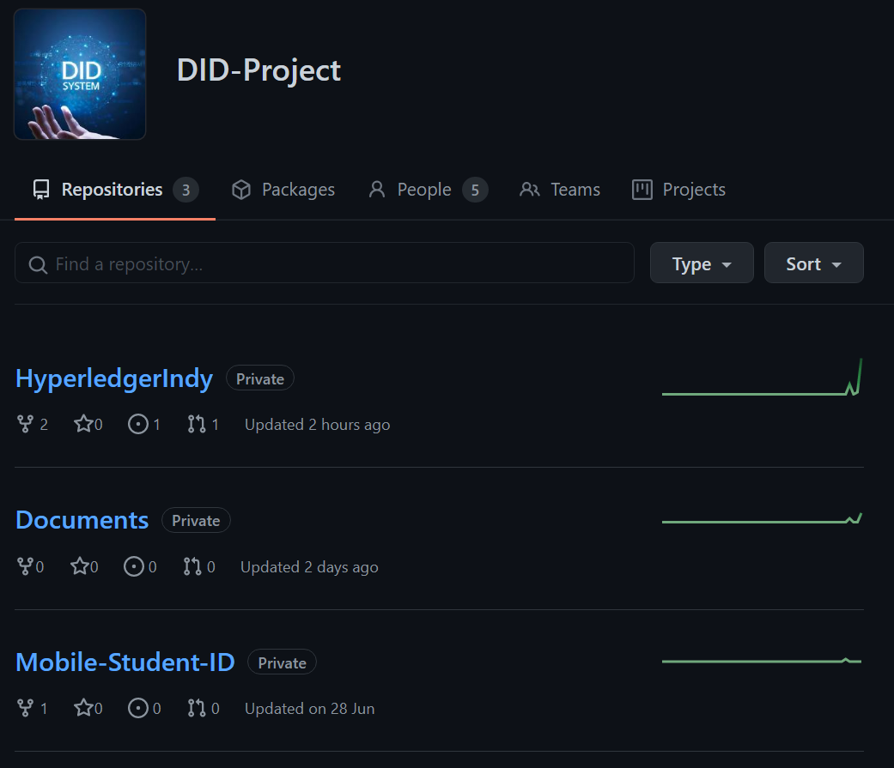

커리어 경력 생성
블록체인 연구과제
블록체인 DID 기술 개발 연구과제 (2021. 07. 01 ~ 진행 중)
- 블록체인 기술 중 자기주권 신원 증명 기술 DID 연구
- 학교 모바일 어플리케이션에 도입 할 수 있는 프로토타입 제작
- RUST, js, java 등의 다양한 컴퓨터 언어를 활용한 기술 개발
- 2022년 관련 특허 출허 예정

Slide 25
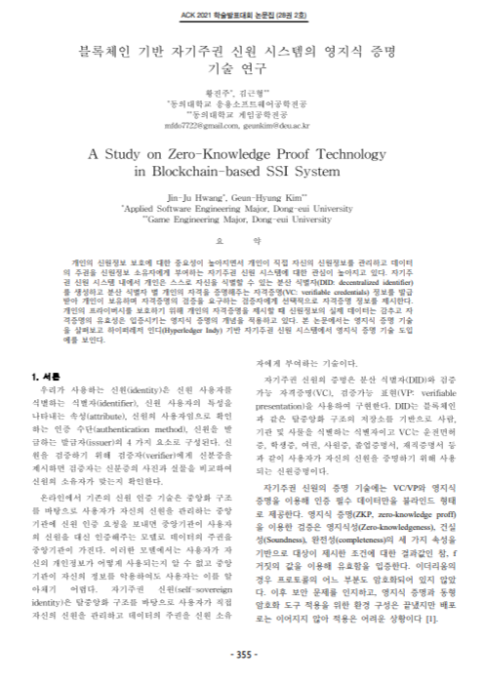

커리어 경력 생성
블록체인 관련 논문 작성
블록체인 기술 학술 대회 논문 작성 (2021. 10. 20 ~ 11. 06)
- “블록체인 기반 자기주권 신원 시스템의 영지식 증명 기술 연구”
- 신원 증명 시 자신의 정보를 드러내지 않고도 증명하는 기술
- 신원 인증 시나리오 작성 및 테스트 코드 작성

Slide 26
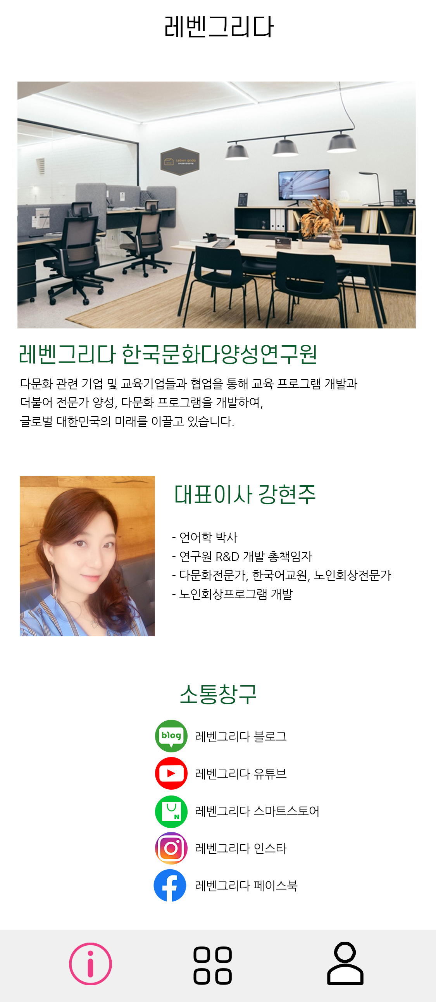
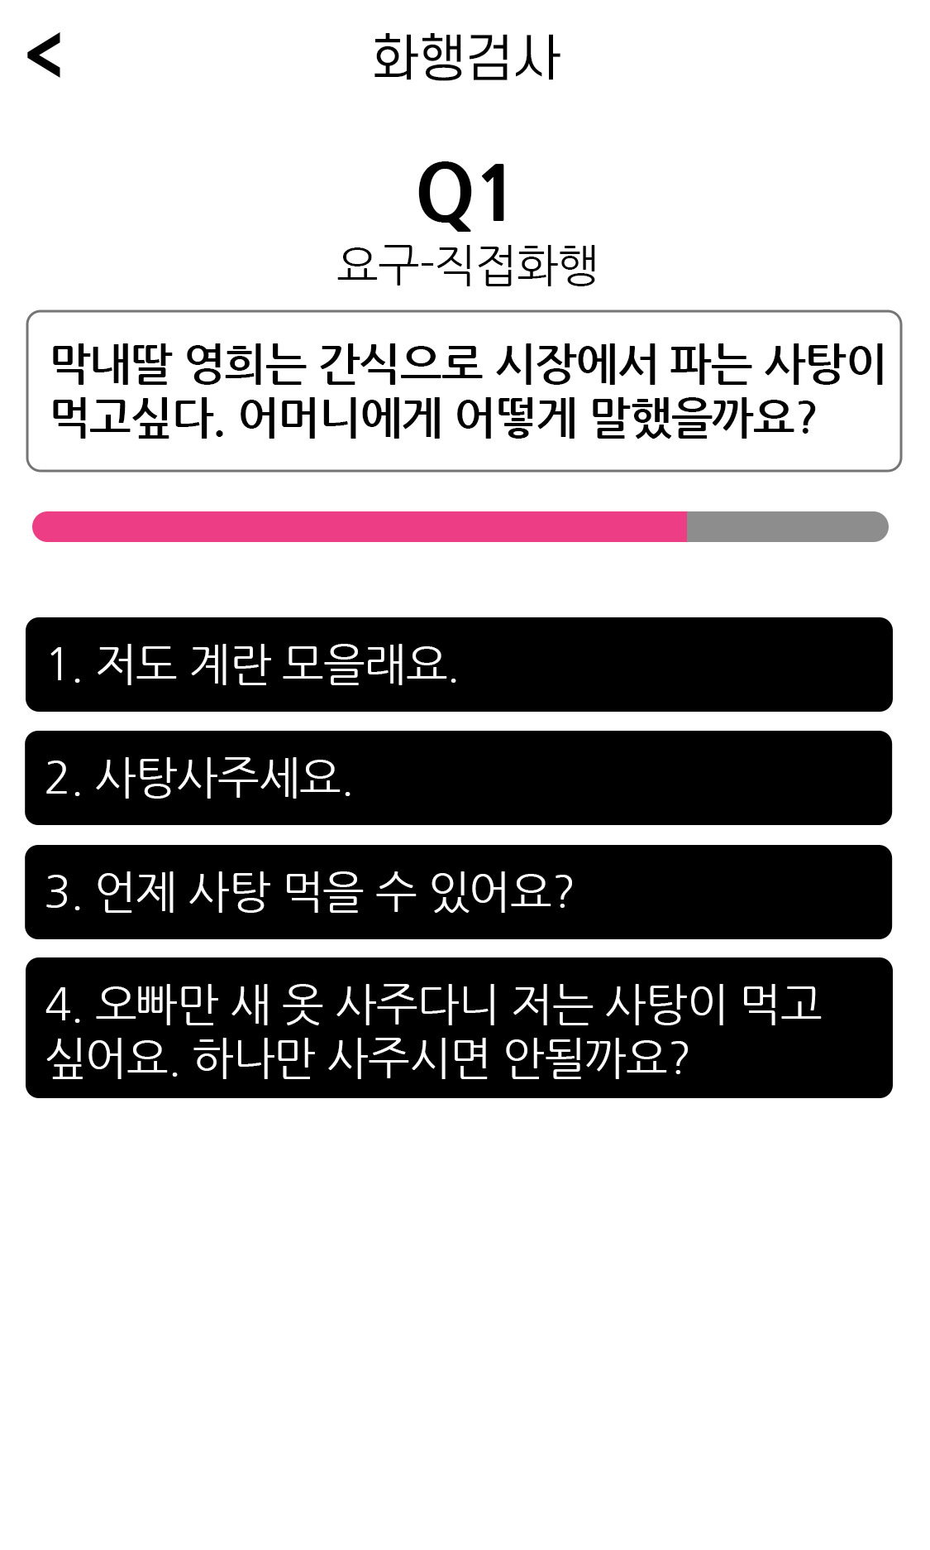

커리어 경력 생성
UI 디자인
레벤그리다 UI 디자인 외주 (2021. 11. 01 ~ 진행 중)
- 레벤그리다의 ‘노인을 위한 자서전 제작 어플리케이션’ 외주
- Android, iOS 통합 적용이 가능한 디자인 제작

Slide 27
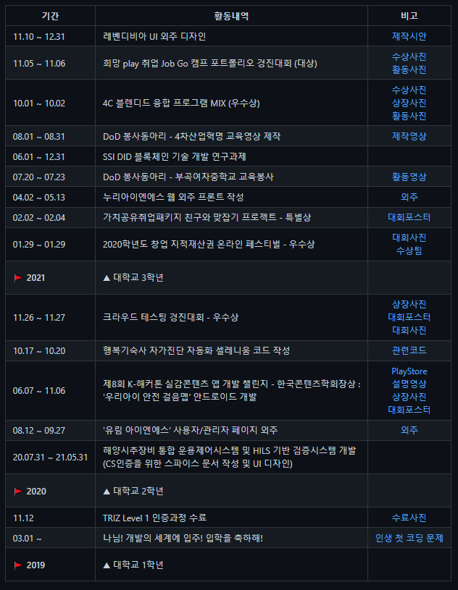
단기간의 많은 경험과 이력을 쌓게 해준
열정과 의지 그리고 응원

Slide 28
2021 통합성과경진대회 자기설명서
스스로의 변화

Slide 29
자아존중감
진취성
넓은 식견
스스로의 노력을 통하여 원하는
목표를 이루어 낼 수 있다는 자신감 형성
해낼 수 있다는 기대감과 성취를
원동으로 하여 일의 추진력 향상
대회/업무 등으로 다양한 사람을 만나고
여러 경험을 하며, 폭넓은 식견을 함양

Slide 30
더 넓은 세계로, 내가 세계에 수렴할 때 까지

Slide 31
감사합니다

